Slide 1
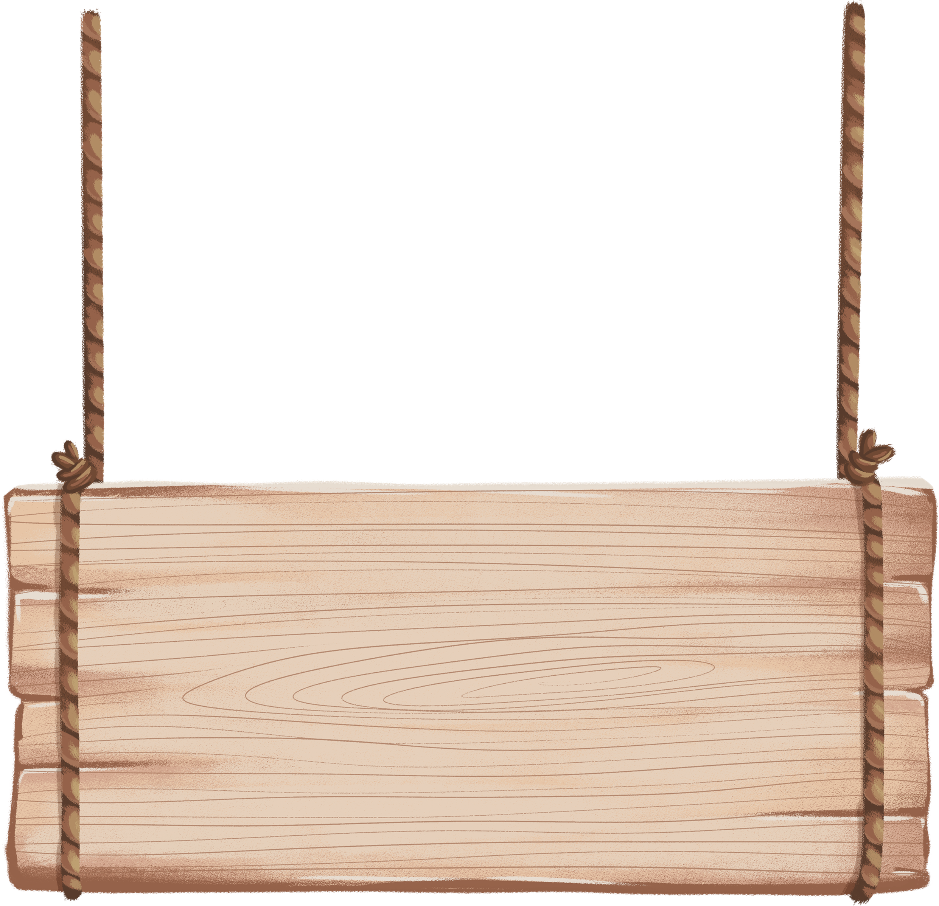

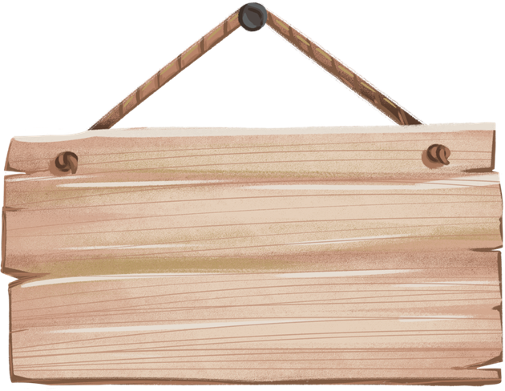


ב"ה
הלכות והליכות חלק ב'
הלכות שבת
פרק א' – קדושת והכנסת השבת
"בדרך לשבת..."
בחרו מספר מ- 1 עד 13 וכתבו אותו על פתק בצד.

Slide 2

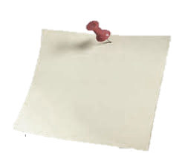



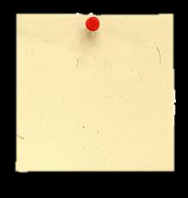


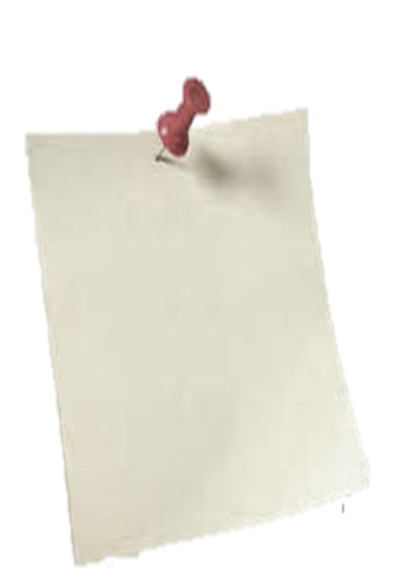


יום ____
להכין את צלי הבשר מהמתכון של לאה.
(הלכה כ"ג)
ב"ה
עיינו בהלכה שבשולי הפתקית שבחרתם והשלימו:
יום ______
ללכת לירקן. הוא הודיע שביום שני יקבל גזרים משובחים, שקשה להשיג. (הלכה ד)
2
יום ______
להזכיר לקצוץ את הצפורניים של הידיים.
(הלכה ט"ז)
יום ________
אפשר כבר לחלק לכל אחד פרוסה מהעוגה, שסבתא שלחה לכבוד שבת.
(הלכה ה)
1
יום ______
דחוף! לכבס את שמלת השבת של ליבי, שהתלכלכה ביום ההולדת...
(הלכה י)
10
7
יום _______
לאפות את הדגים ברוטב האדום.
(הלכה כ"ג)
11
יום ______
לבדוק את הכיסים של המעיל – לוודא שאין שם כסף.
(הלכה כ')
5
3
8
יום ______
להזדרז לקנות חלב, גבינה בשביל יוסי וגם גלידה. (הלכה ז)
יום ____
לא לשכוח, שאסור
לגזוז ציפורניים!
(הלכה ט"ו)
6
13
יום ________
לימוד החלק של פרשת השבוע עם רש"י
(הליכות ומנהגים ג)
יום ______
מקווה להספיק לטעום קצת מהמרק של שבת
(הלכה כ"ד)
12
יום ______
השבוע לפנות זמן בלי נדר לאפות חלות ולקיים מצוות הפרשת חלה...
(הלכה כ"א)
9
יום ______
לזכור לקנות עוף לשבת!
(הלכה ח)
4

Slide 3

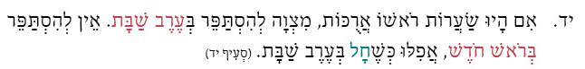
ב"ה
דוגמה:
יום שישי
כדאי להספיק להסתפר בהקדם, שלא יהיה מאוחר מדי!!!
(הלכה י"ד)
יום ______
כדאי להספיק להסתפר בהקדם, שלא יהיה מאוחר מדי!!!
(הלכה י"ד)

Slide 4
יום ____
להכין את צלי הבשר מהמתכון של לאה.
(הלכה כ"ג)
ב"ה
עיינו בהלכה שבשולי הפתקית שבחרתם והשלימו:
יום ______
ללכת לירקן. הוא הודיע שביום שני יקבל גזרים משובחים, שקשה להשיג. (הלכה ד)
2
יום ______
להזכיר לקצוץ את הצפורניים של הידיים.
(הלכה ט"ז)
יום ________
אפשר כבר לחלק לכל אחד פרוסה מהעוגה, שסבתא שלחה לכבוד שבת.
(הלכה ה)
1
יום ______
דחוף! לכבס את שמלת השבת של ליבי, שהתלכלכה ביום ההולדת...
(הלכה י)
10
7
יום _______
לאפות את הדגים ברוטב האדום.
(הלכה כ"ג)
11
יום ______
לבדוק את הכיסים של המעיל – לוודא שאין שם כסף.
(הלכה כ')
5
3
8
יום ______
להזדרז לקנות חלב, גבינה בשביל יוסי וגם גלידה. (הלכה ז)
יום ____
לא לשכוח, שאסור
לגזוז ציפורניים!
(הלכה ט"ו)
6
13
יום ________
לימוד החלק של פרשת השבוע עם רש"י
(הליכות ומנהגים ג)
יום ______
מקווה להספיק לטעום קצת מהמרק של שבת
(הלכה כ"ד)
12
יום ______
השבוע לפנות זמן בלי נדר לאפות חלות ולקיים מצוות הפרשת חלה...
(הלכה כ"א)
9
יום ______
לזכור לקנות עוף לשבת!
(הלכה ח)
4

Slide 5
יום שישי
להכין את צלי הבשר מהמתכון של לאה.
(הלכה כ"ג)
ב"ה
שתפו במסקנות לפי המספרים:
יום שישי
להזכיר לקצוץ את הצפורניים של הידיים.
(הלכה ט"ז)
יום חמישי
לא לשכוח, שאסור
לגזוז ציפורניים!
(הלכה ט"ו)
יום חמישי
לזכור לקנות עוף לשבת! (הלכה ח)
יום ראשון, שני והלאה...
לימוד החלק של פרשת השבוע עם רש"י
(הליכות ומנהגים ג)
יום שישי
לאפות את הדגים ברוטב האדום.
(הלכה כ"ג)
יום שישי
לבדוק את הכיסים של המעיל – לוודא שאין שם כסף.
(הלכה כ')
יום שישי
להזדרז לקנות חלב, גבינה בשביל יוסי וגם גלידה.
(הלכה ז)
שבת קודש
אפשר כבר לחלק לכל אחד פרוסה מהעוגה, שסבתא שלחה לכבוד שבת.
(הלכה ה)
יום חמישי
דחוף! לכבס את שמלת השבת של ליבי, שהתלכלכה ביום ההולדת...
(הלכה י)
יום שני
ללכת לירקן. הוא הודיע שביום שני יקבל גזרים משובחים, שקשה להשיג.
(הלכה ד)
יום שישי
השבוע לפנות זמן בלי נדר לאפות חלות ולקיים מצוות הפרשת חלה...
(הלכה כ"א)
יום שישי
מקווה להספיק לטעום קצת מהמרק של שבת
(הלכה כ"ד)

Slide 6


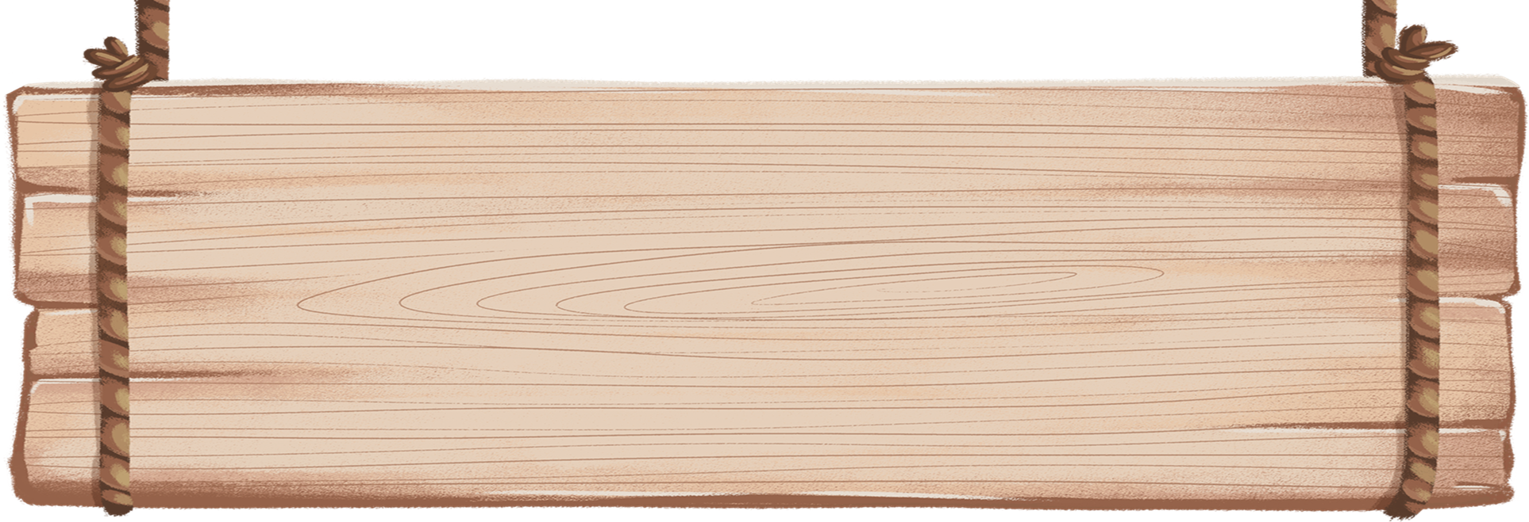
ב"ה
למדנו שמתחילת השבוע אנחנו מתחילים להתכונן לכבוד שבת קודש...
אך ישנן גם הכנות, שאינן קשורות לזמן מסויים.
עיינו בהלכות: ו', ט', י"א, י"ב, י"ט,
וכתבו על פיהן פתקי תזכורות נוספים-
הפעם מבלי לציין יום מסויים.

Slide 7
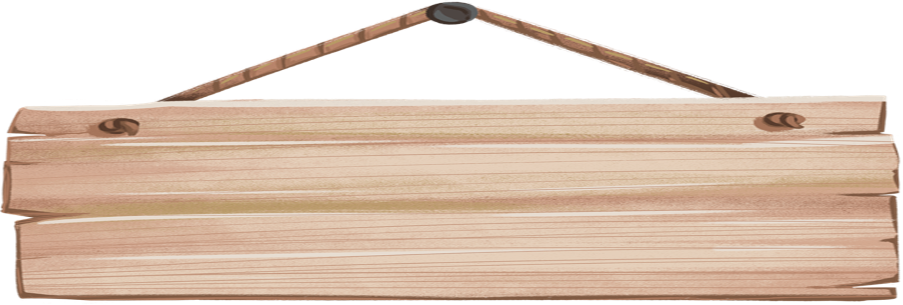
ב"ה
שבת שלום!

